Slide 1

Sede Santiago Sur
Diagramas
Sebastián Alonso Aburto Méndez
Rumina Keith Morales Ruiz
2009
Notes:
RUMINA
Saludos. Presentación nombres y titulo trabajo

Slide 2
Contenido
Modelo de datos
Diagrama de contexto
DFD 1
Caso de uso
Diagramas de secuencia

Slide 3
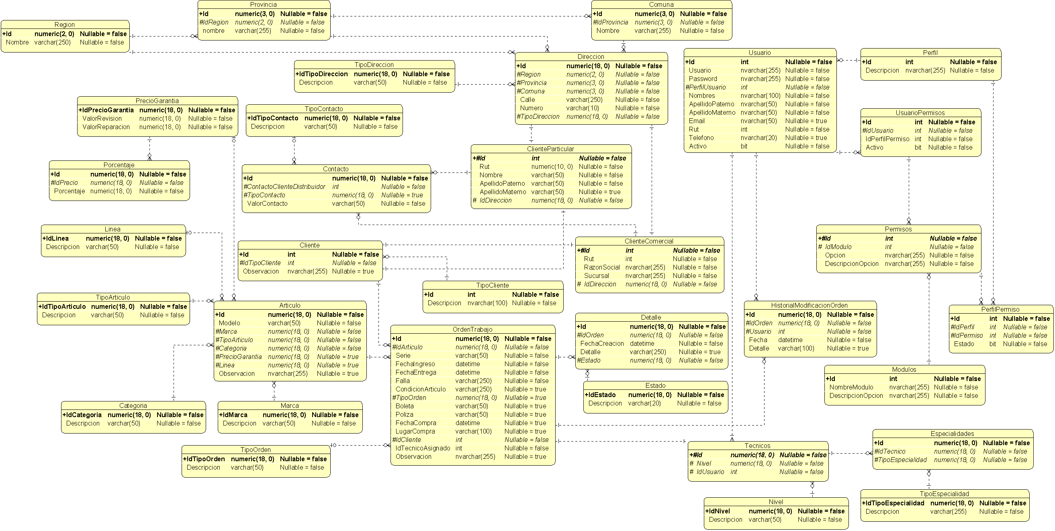

Slide 4
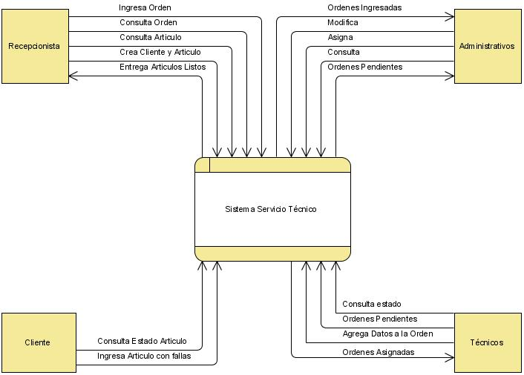

Slide 5
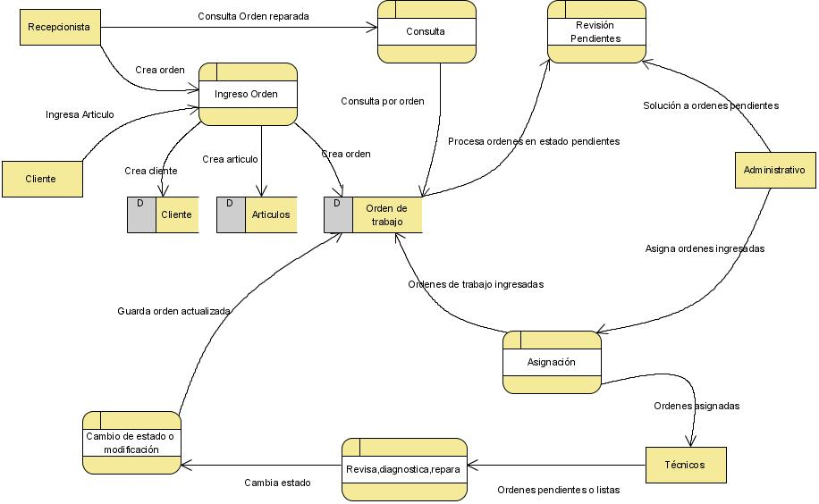

Slide 6
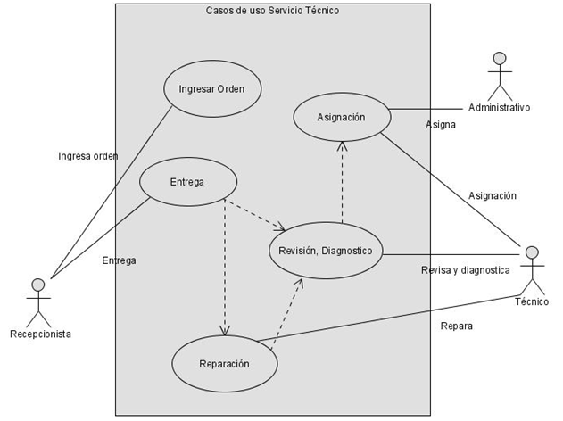

Slide 7
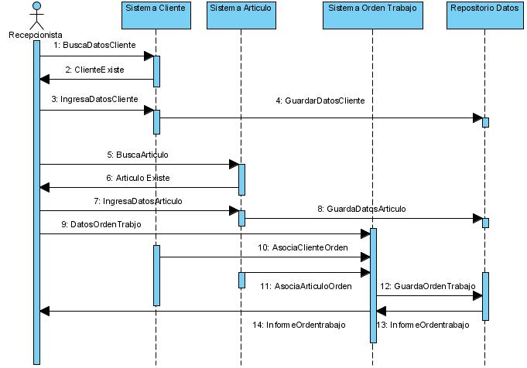

Slide 8
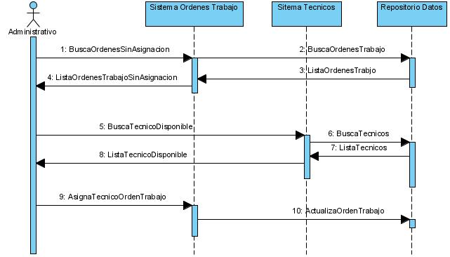

Slide 9
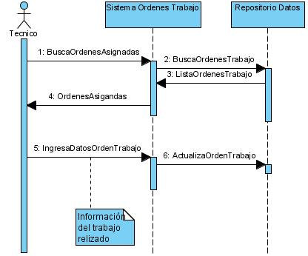

Slide 10
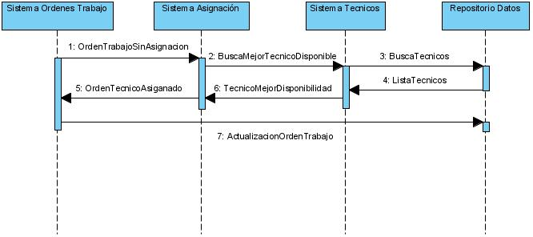

Slide 11
Sede Santiago Sur
Sistema Gestión de Servicio Técnico
Sebastián Alonso Aburto Méndez
Rumina Keith Morales Ruiz
2009
Notes:
RUMINA
Saludos. Presentación nombres y titulo trabajo

